Slide 1
转移照护技术

Slide 2
目录
CONTENTS
01
02
03
转移照护技术概述
体位转移与转移方式
人体力学原理应用

Slide 3
转移照护技术概述
01

Slide 4
转移照护技术定义
体位转移照护技术
包括床上转移等多种方式
确保老年人安全舒适
避免损伤，省时省力
运用人体力学原理
入院、出院、外出散步时应用

Slide 5
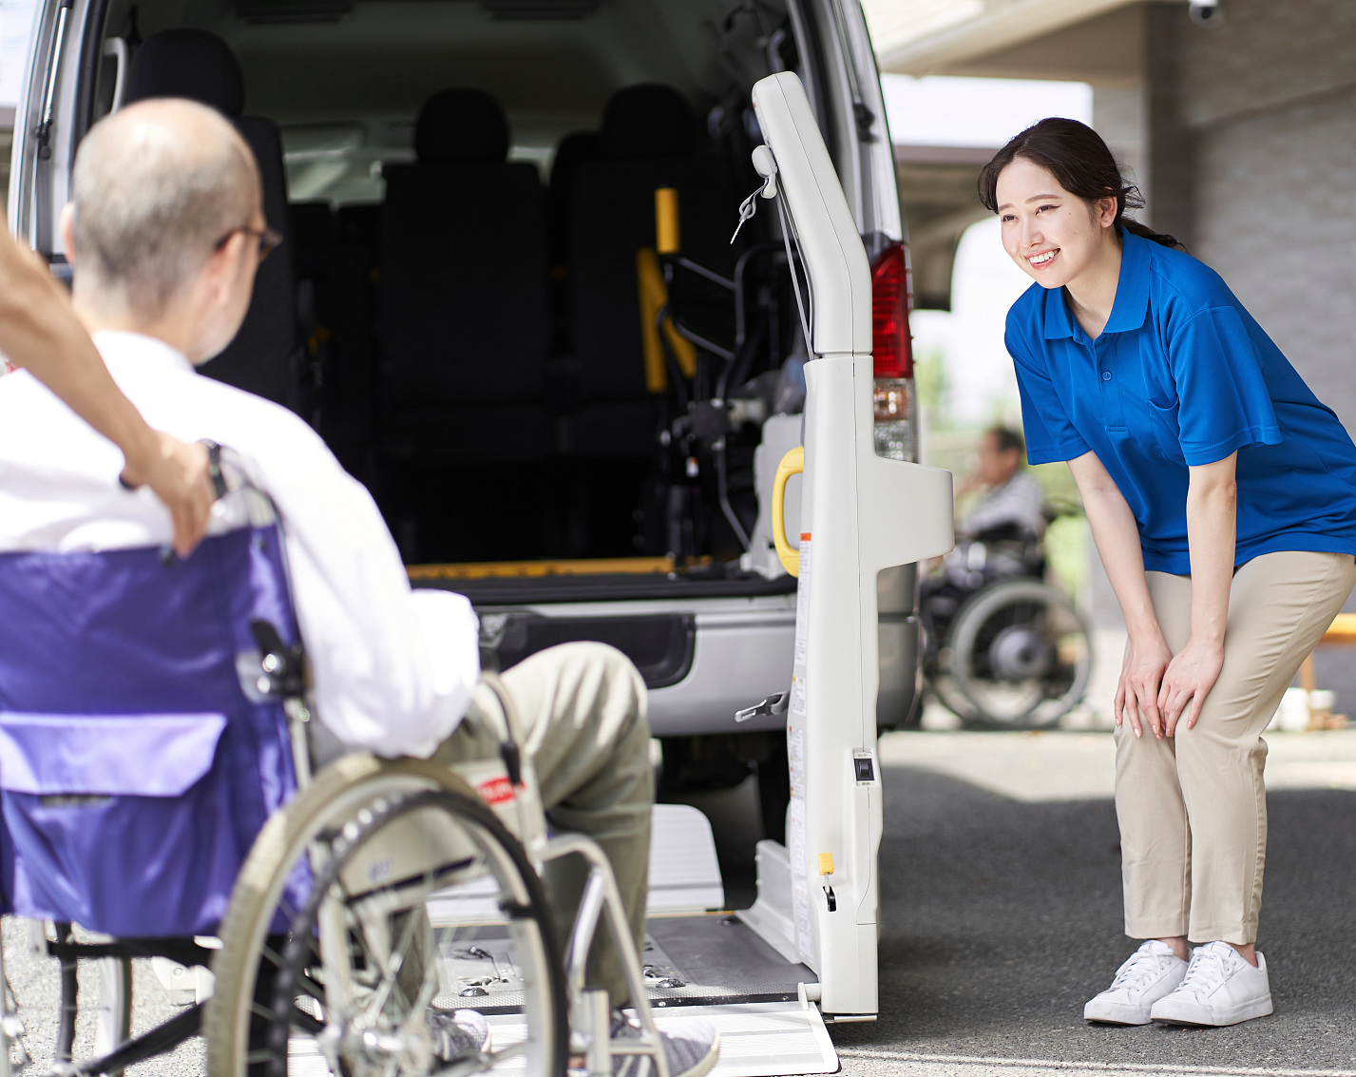
转移照护技术重要性
选择合适转移方式
正确处理异常问题
关爱老年人情绪变化
根据老年人不同情况
平车、轮椅、助行器转移中
及时处理，确保照护质量

Slide 6
体位转移与转移方式
02

Slide 7
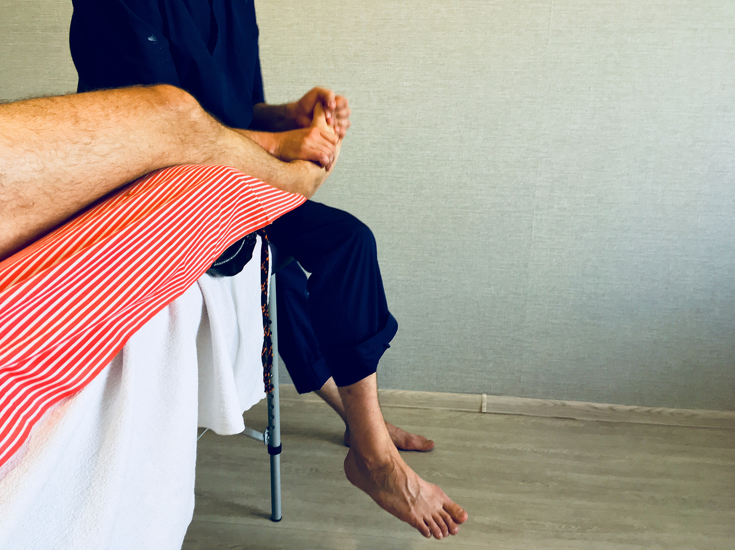
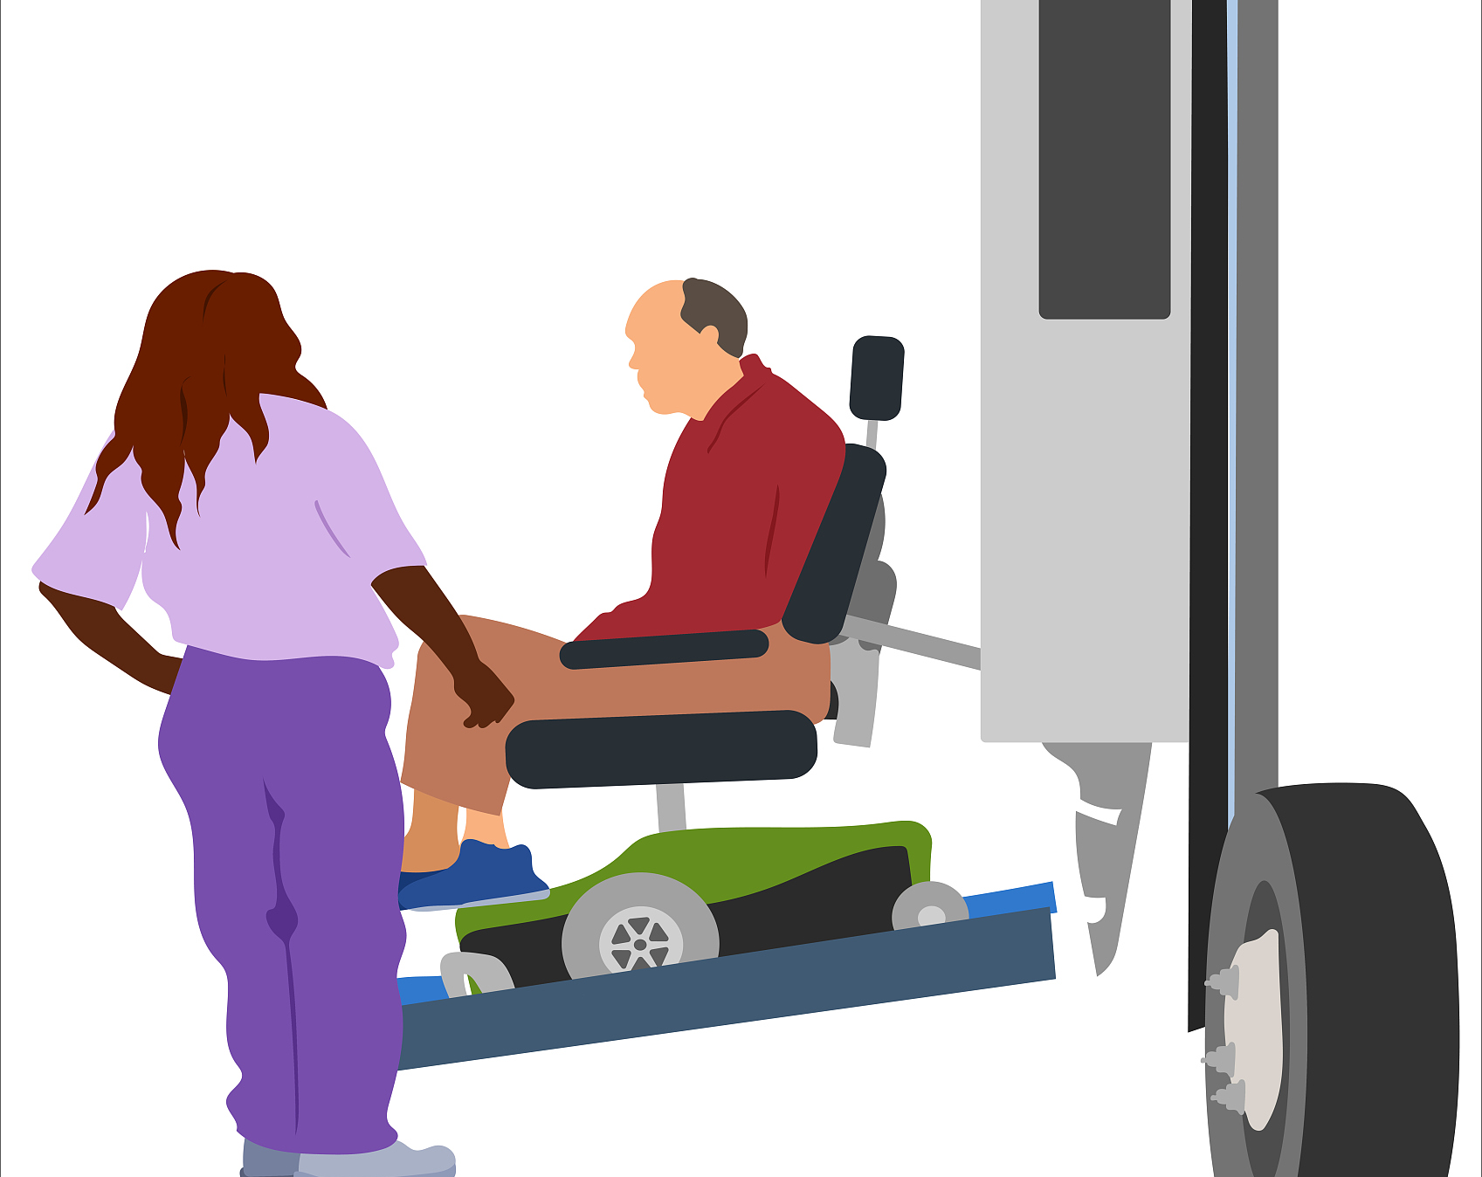
体位转移概念
体位转移定义
包括卧坐站行走转移
照护技术运用
人体姿势改变的过程
如从卧位到坐位再到站立行走
照护员需确保安全舒适避免损伤

Slide 8
转移方式选择
根据老年人情况选择
如周奶奶右侧偏瘫需特别照护
正确使用辅助工具
如轮椅、助行器等协助活动
处理异常问题
能应对转移过程中的突发状况

Slide 9
人体力学原理应用
03

Slide 10
杠杆作用原理
杠杆作用原理
杠杆分类
动力臂与阻力臂
骨骼为杠杆，关节为支点
平衡、省力、速度杠杆
长度决定省力或增速

Slide 11
摩擦力原理

Slide 12
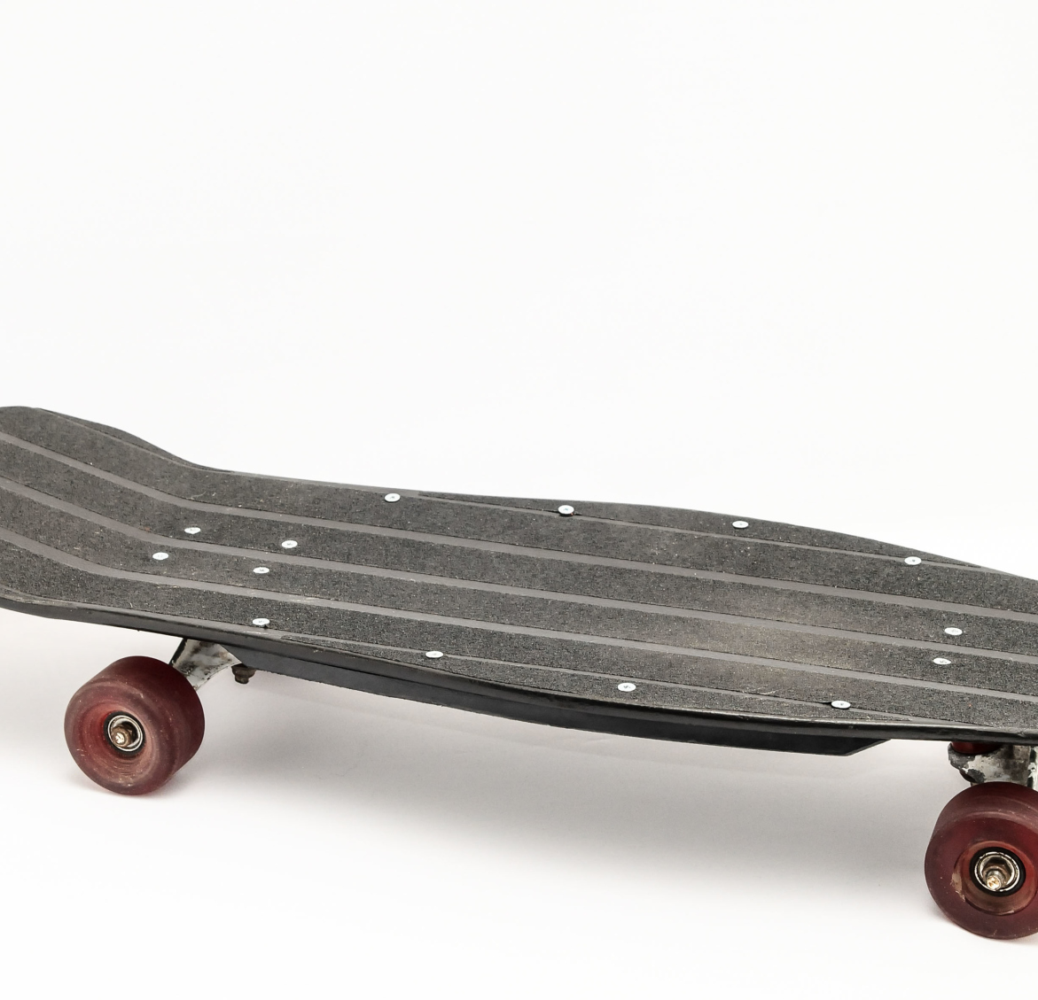
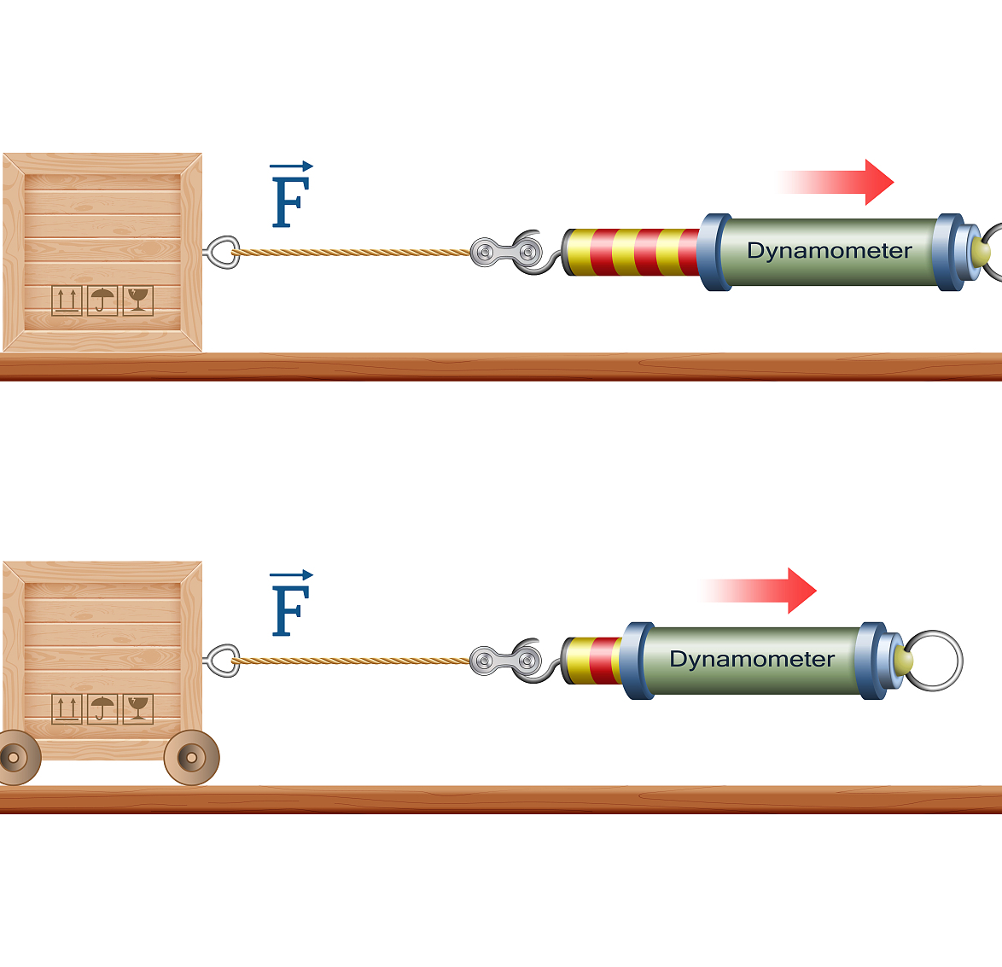
摩擦力分类
滑动摩擦力
物体滑动时受到的阻力
静摩擦力
滚动摩擦力
阻碍物体开始运动的力
物体滚动时产生的力

Slide 13
摩擦力影响因素
正压力
摩擦系数
受力面积
压力越大，摩擦力越大
与材质、干燥程度有关
受力面积越大，压强越小

Slide 14
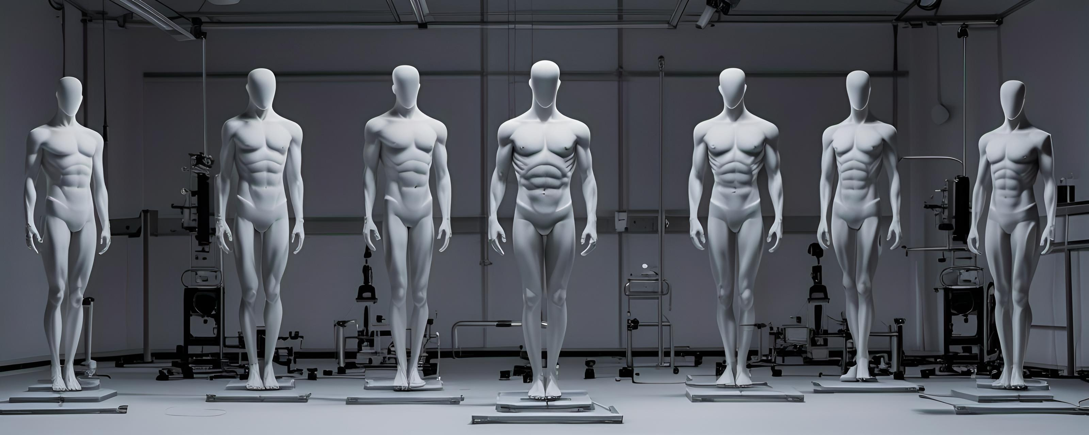
平衡与稳定原理

Slide 15
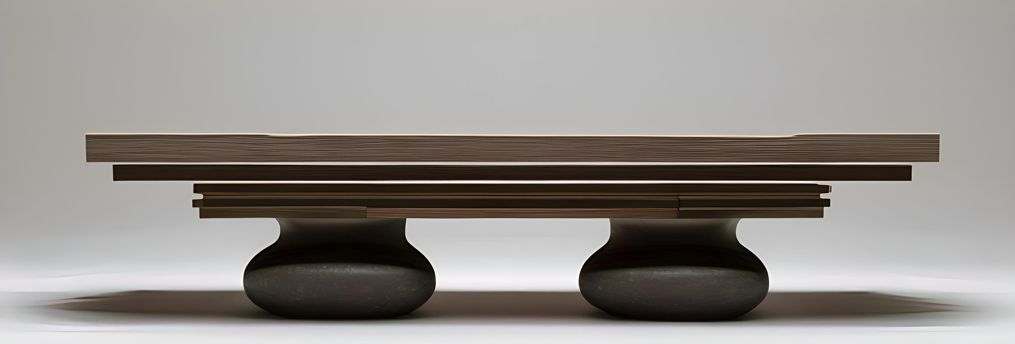
平衡稳定因素
重量与稳定度
支撑面大小
重心高度
重量越大，稳定度越大
支撑面越大，稳定度越大
重心越低，稳定性越大

Slide 16
平衡稳定调节
肌肉活动调节
肌肉活动可保持平衡稳定
重心位置变化
重心位置变化影响稳定性

Slide 17
谢谢
THE END

